Slide 1

La boutique du Chaman :
Création d’un site web dynamique qui interagit avec une base de données relationnelle en PHP
Benoît Paluch

Slide 2

La base de données
PDO : interagir avec la base de données
Les fonctions pour requêter la base de données
Conclusion

Slide 3
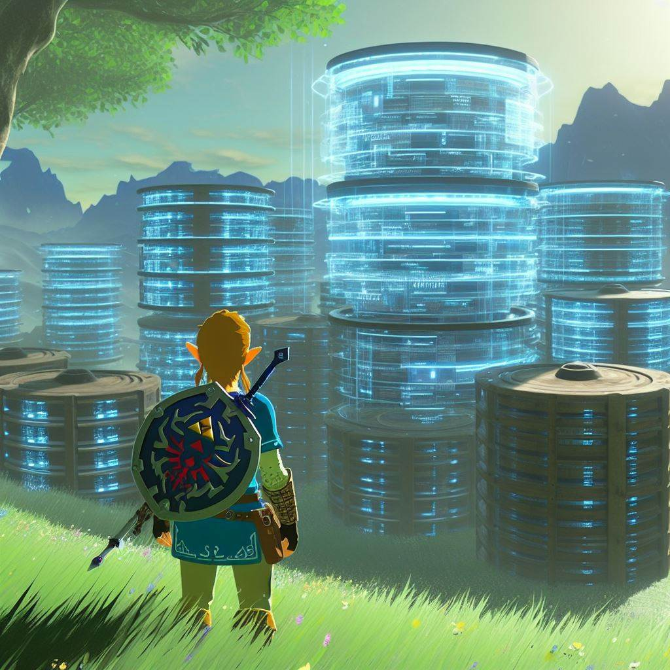

LA BASE DE DONNEES

Slide 4
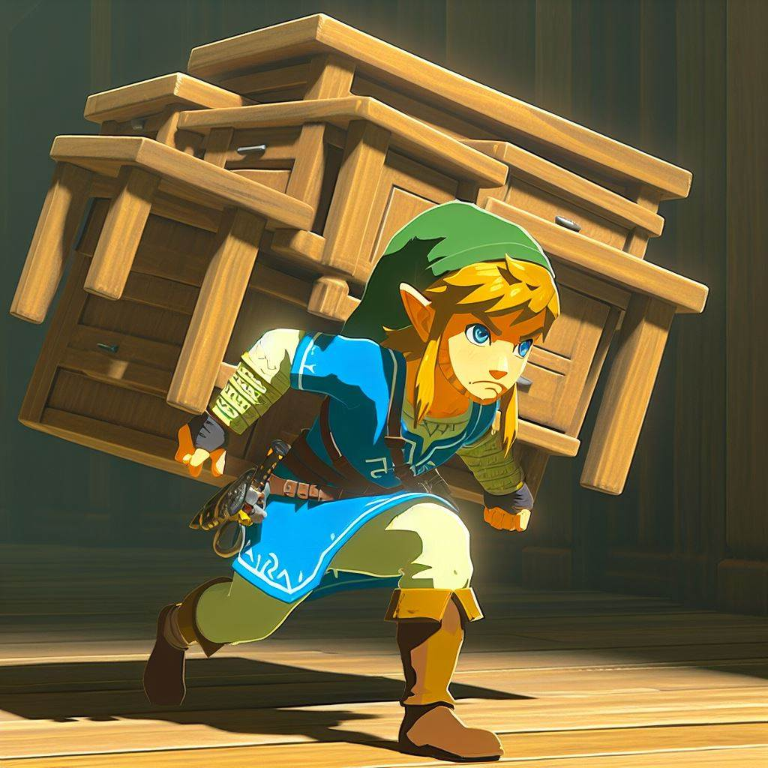
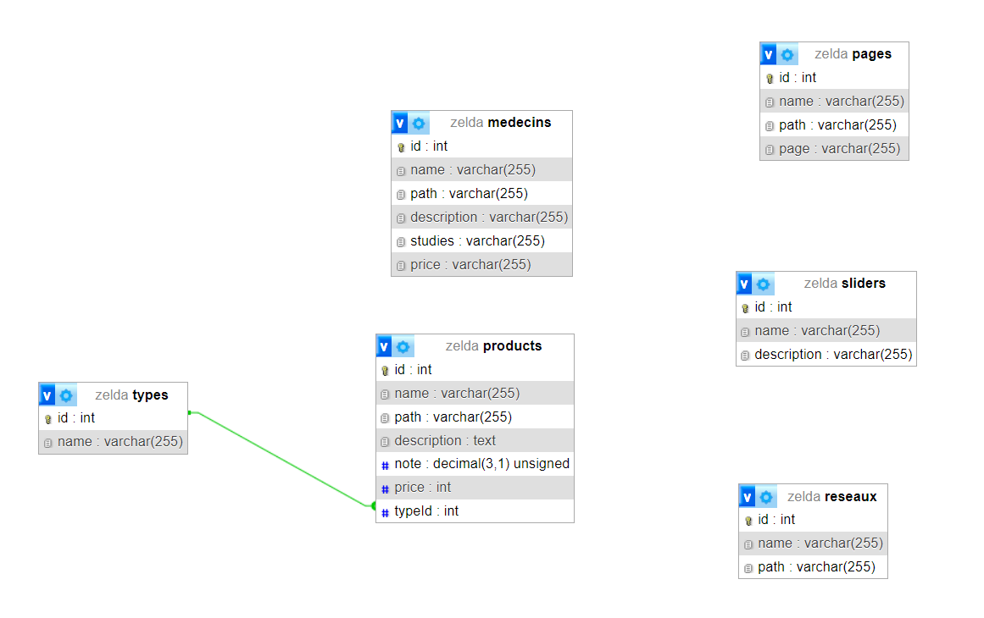
La BDD

Slide 5
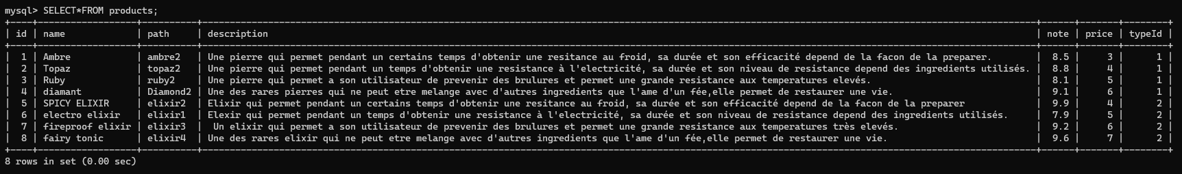
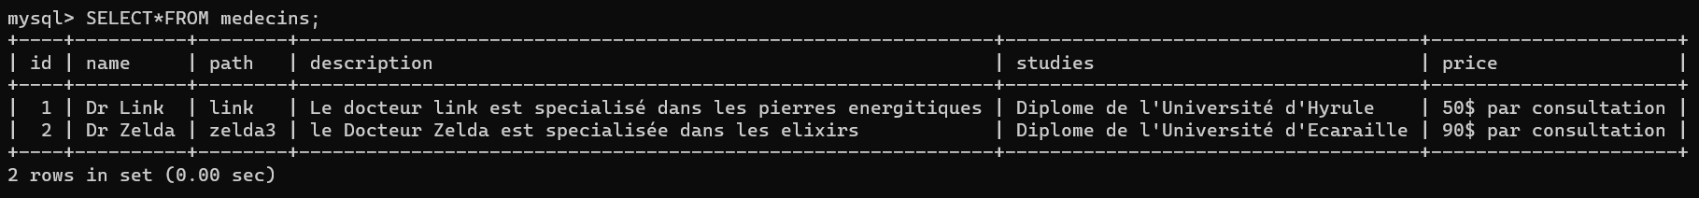
La table products
La table medecins

Slide 6
PDO : PHP DATA OBJECTS

Slide 7
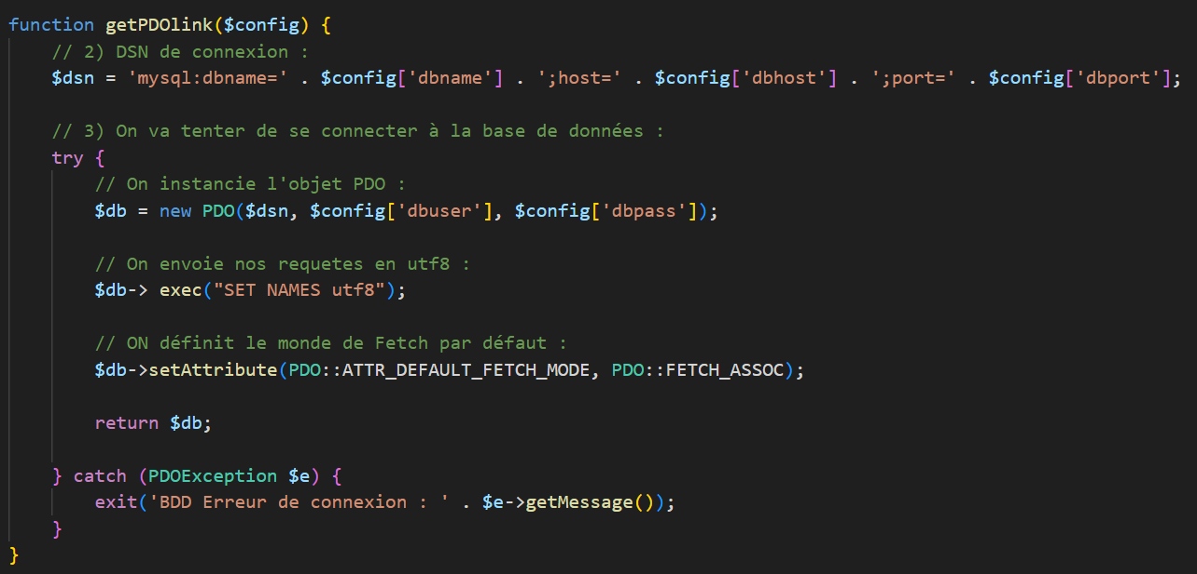
Ma fonction PDO

Slide 8

LES FONCTIONS

Slide 9
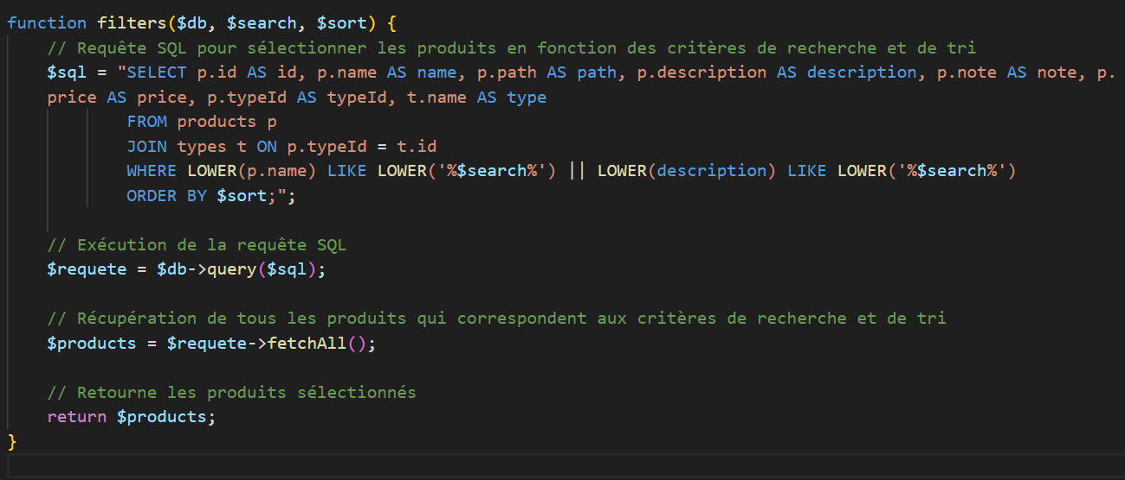
La fonction filters()

Slide 10
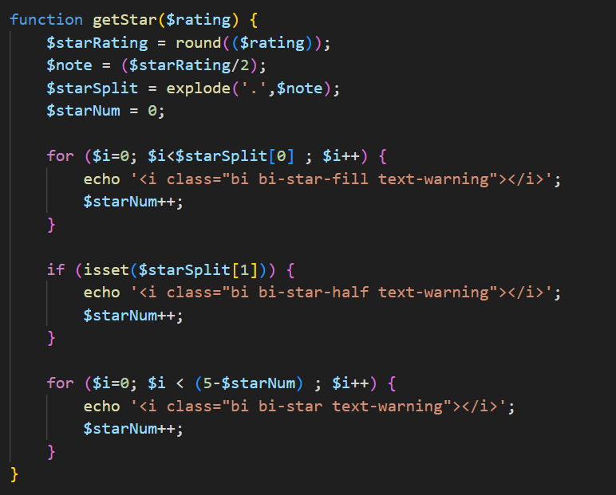
La fonction getStar()

Slide 11

CONCLUSION : apprentissage et défis surmontés

Slide 12
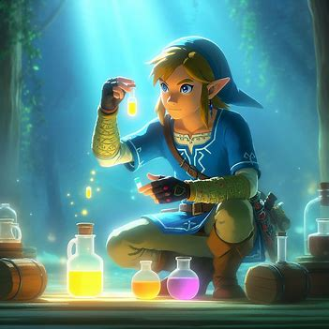
Apprentissage
Mise en place de filtres pour le catalogue :
Requêtes SQL
Utiliser des jointures
Utiliser des clauses WHERE, ORDER BY

Slide 13
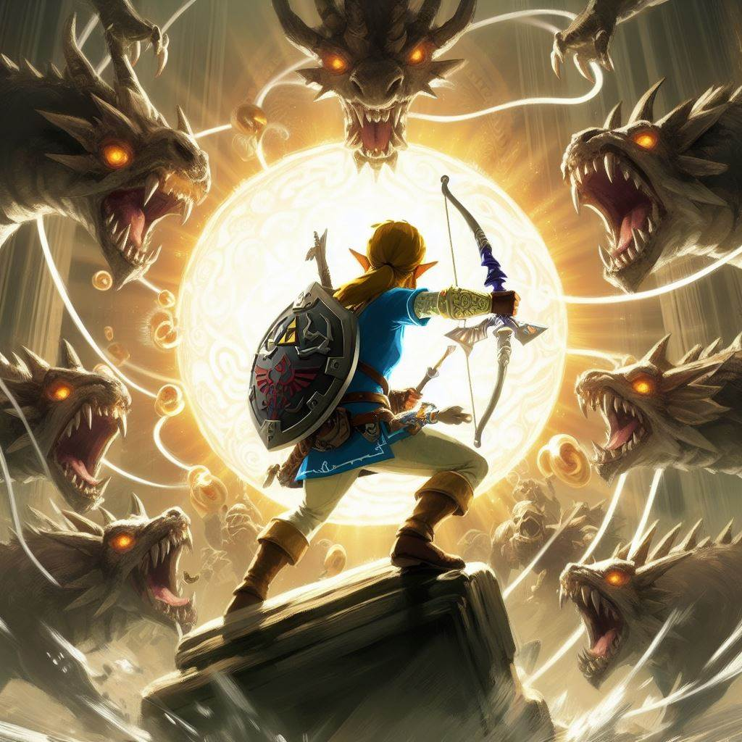
Défis surmontés
Application du code à un projet déjà existant
Débugger un code qui n’est pas le mien
Transmettre ce que j’ai compris

Slide 14

MERCI !

